Slide 1
디렉토리 정보 검색[1]
디렉토리 열기: opendir(3)
  성공하면 열린 디렉토리를 가리키는 DIR 포인터를 리턴
디렉토리 닫기: closedir(3)
디렉토리 정보 읽기: readdir(3)
  디렉토리의 내용을 한 번에 하나씩 읽어옴
#include <sys/types.h>
#include <dirent.h>
DIR *opendir(const char *dirname);
#include <sys/types.h>
#include <dirent.h>
int closedir(DIR *dirp);
typedef struct dirent {
ino_t d_ino;
off_t d_off;
unsigned short d_reclen;
char d_name[1];
} dirent_t;
#include <sys/types.h>
#include <dirent.h>
struct dirent *readdir(DIR *dirp);

Slide 2
[예제 3-15] 디렉토리 열고 정보 읽기 (test1.c)
01 #include <dirent.h>
02 #include <stdlib.h>
03 #include <stdio.h>
04
05 int main(void) {
06 DIR *dp;
07 struct dirent *dent;
08
09 if ((dp = opendir("hanbit")) == NULL) {
10 perror("opendir: hanbit");
11 exit(1);
12 }
13
14 while ((dent = readdir(dp))) {
15 printf("Name : %s ", dent->d_name);
16 printf("Inode : %d\n", (int)dent->d_ino);
17 }
18
19 closedir(dp);
20
21 return 0;
22 }
# ex3_15.out
Name : . Inode : 208
Name : .. Inode : 189

Slide 3
[예제 3-16] 디렉토리 항목의 상세 정보 검색하기 (test2.c)
01 #include <sys/types.h>
02 #include <sys/stat.h>
03 #include <dirent.h>
04 #include <stdlib.h>
05 #include <stdio.h>
06
07 int main(void) {
08 DIR *dp;
09 struct dirent *dent;
10 struct stat sbuf;
11 char path[BUFSIZ];
12
13 if ((dp = opendir("hanbit")) == NULL) {
14 perror("opendir: hanbit");
15 exit(1);
}
18 while ((dent = readdir(dp))) {
19 if (dent->d_name[0] == '.') continue;
20 else break;
21 }
22

Slide 4
[예제 3-16] 디렉토리 항목의 상세 정보 검색하기
23 sprintf(path, "hanbit/%s", dent->d_name);
24 stat(path, &sbuf);
25
26 printf("Name : %s\n", dent->d_name);
27 printf("Inode(dirent) : %d\n", (int)dent->d_ino);
28 printf("Inode(stat) : %d\n", (int)sbuf.st_ino);
29 printf("Mode : %o\n", (unsigned int)sbuf.st_mode);
30 printf("Uid : %d\n", (int)sbuf.st_uid);
31
32 closedir(dp);
33
34 return 0;
35 }
디렉토리의 항목을 읽고
다시 stat 함수로 상세 정보 검색
# ls -ai hanbit
208 . 189 .. 213 han.c
# ex3_16.out
Name : han.c
Inode(dirent) : 213
Inode(stat) : 213
Mode : 100644
Uid : 0

Slide 5
디렉토리 정보 검색[2]
디렉토리 오프셋: telldir(3), seekdir(3), rewinddir(3)
  telldir : 디렉토리 오프셋의 현재 위치를 알려준다.
  seekdir : 디렉토리 오프셋을 loc에 지정한 위치로 이동시킨다.
  rewinddir : 디렉토리 오프셋을 디렉토리의 시작인 0으로 이동시킨다.
#include <dirent.h>
long telldir(DIR *dirp);
void seekdir(DIR *dirp, long loc);
void rewinddir(DIR *dirp);

Slide 6
[예제 3-17] 디렉토리 오프셋 변화 확인하기
01 #include <sys/stat.h>
02 #include <dirent.h>
03 #include <stdlib.h>
04 #include <stdio.h>
05
06 int main(void) {
07 DIR *dp;
08 struct dirent *dent;
09
10 if ((dp = opendir("hanbit")) == NULL) {
11 perror("opendir");
12 exit(1);
}
15 printf("** Directory content **\n");
16 printf("Start Offset : %ld\n", telldir(dp));
17 while ((dent = readdir(dp))) {
18 printf("Read : %s ", dent->d_name);
19 printf("Cur Offset : %ld\n", telldir(dp));
}
22 printf("** Directory Pointer Rewind **\n");
23 rewinddir(dp);
24 printf("Cur Offset : %ld\n", telldir(dp));

Slide 7
[예제 3-17] 디렉토리 오프셋 변화 확인하기
25
26 printf("** Move Directory Pointer **\n");
27 seekdir(dp, 24);
28 printf("Cur Offset : %ld\n", telldir(dp));
29
30 dent = readdir(dp);
31 printf("Read %s ", dent->d_name);
32 printf("Next Offset : %ld\n", telldir(dp));
33
34 closedir(dp);
35 return(0);
36
37 }
# ex3_17.out
** Directory content
Start Offset : 0
Read : .
Cur Offset : 12
Read : ..
Cur Offset : 24
Read : han.c
Cur Offset : 512
** Directory Pointer Rewind **
Cur Offset : 0
** Move Directory Pointer **
Cur Offset : 24
Read han.c
Next Offset : 512

Slide 8
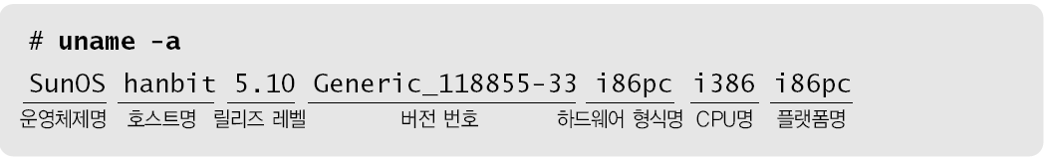
운영체제 기본 정보 검색
시스템에 설치된 운영체제에 대한 기본 정보 검색
    시스템은 인텔PC고 솔라리스 10운영체제가 설치되어 있고, 호스트명은 hanbit
운영체제 정보 검색 함수 : uname(2)
  utsname 구조체에 운영체제 정보 저장
    sysname : 현재 운영체제 이름
    nodename : 호스트명
    release : 운영체제의 릴리즈 번호
    version : 운영체제 버전 번호
    machine : 하드웨어 아키텍처 이름
#include <sys/utsname.h>
int uname(struct utsname *name);
struct utsname {
char sysname[_SYS_NMLN];
char nodename[_SYS_NMLN];
char release[_SYS_NMLN];
char version[_SYS_NMLN];
char machine[_SYS_NMLN];
};

Slide 9
[예제 4-1] uname 함수 사용하기 (test3.c)
01 #include <sys/utsname.h>
02 #include <stdlib.h>
03 #include <stdio.h>
04
05 int main(void) {
06 struct utsname uts;
07
08 if (uname(&uts) == -1) {
09 perror("uname");
10 exit(1);
11 }
12
13 printf("OSname : %s\n", uts.sysname);
14 printf("Nodename : %s\n", uts.nodename);
15 printf("Release : %s\n", uts.release);
16 printf("Version : %s\n", uts.version);
17 printf("Machine : %s\n", uts.machine);
18
19 return 0;
20 }
# ex4_1.out
OSname : SunOS
Nodename : hanbit
Release : 5.10
Version : Generic_118855-33
Machine : i86pc

Slide 10
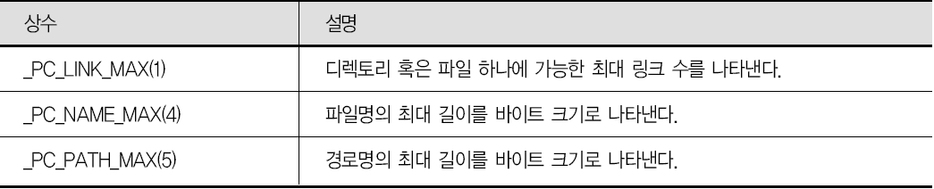
시스템 자원 정보 검색[3]
파일과 디렉토리 관련 자원 검색 : fpathconf(3), pathconf(3)
  경로(path)나 파일기술자에 지정된 파일에 설정된 자원값이나 옵션값 리턴
  name 사용할 상수
#include <unistd.h>
long pathconf(const char *path, int name);
long fpathconf(int fildes, int name);

Slide 11
[예제 4-5] pathconf 함수 사용하기 (test4.c)
01 #include <unistd.h>
02 #include <stdio.h>
03
04 int main(void) {
05 printf("Link Max : %ld\n", pathconf(".", _PC_LINK_MAX));
06 printf("Name Max : %ld\n", pathconf(".", _PC_NAME_MAX));
07 printf("Path Max : %ld\n", pathconf(".", _PC_PATH_MAX));
08
09 return 0;
10 }
# ex4_5.out
Link Max : 32767
Name Max : 255
Path Max : 1024

Slide 12
사용자 정보 검색
사용자 정보, 그룹정보, 로그인 기록 검색
  /etc/passwd, /etc/shadow, /etc/group, /var/adm/utmpx
로그인명 검색 : getlogin(3), cuserid(3)
  /var/adm/utmpx 파일을 검색해 현재 프로세스를 실행한 사용자의 로그인명을 리턴
  현재 프로세스의 소유자 정보로 로그인명을 찾아 리턴
UID검색
#include <unistd.h>
char *getlogin(void);
#include <stdio.h>
char *cuserid(char *s);
#include <sys/types.h>
#include <unistd.h>
uid_t getuid(void);
uid_t geteuid(void);

Slide 13
[예제 4-6] getuid, geteuid 함수 사용하기
ex4_6.c
01 #include <sys/types.h>
02 #include <unistd.h>
03 #include <stdio.h>
04
05 int main(void) {
06 uid_t uid, euid;
07 char *name, *cname;
08
09 uid = getuid();
10 euid = geteuid();
11
12 name = getlogin();
13 cname = cuserid(NULL);
14
15 printf("Login Name=%s,%s UID=%d, EUID=%d\n", name, cname,
(int)uid, (int)euid);
16
17 return 0;
18 }
# ex4_6.out
Login Name=root,root UID=0, EUID=0
# chmod 4755 ex4_6.out
# ls -l ex4_6.out
-rwsr-xr-x 1 root other 5964 1월 29일 15:11 ex4_6.out
setuid 설정 후 일반사용자가 이 파일을 실행하면?

Slide 14
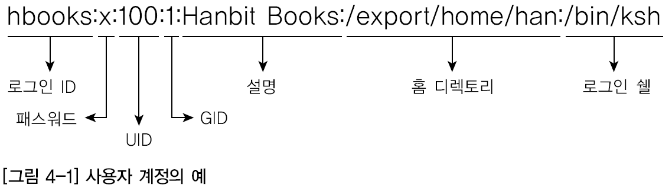
패스워드 파일 검색[1]
/etc/passwd 파일의 구조
# cat /etc/passwd
root:x:0:0:Super-User:/:/usr/bin/ksh
daemon:x:1:1::/:
bin:x:2:2::/usr/bin:
......
hbooks:x:100:1:Hanbit Books:/export/home/han:/bin/ksh

Slide 15
그룹 정보 검색
그룹 ID 검색하기 : getgid(2), getegid(2)
#include <sys/types.h>
#include <unistd.h>
gid_t getgid(void);
gid_t getegid(void);
ex4_12.c
01 #include <sys/types.h>
02 #include <unistd.h>
03 #include <stdio.h>
04
05 int main(void) {
06 gid_t gid, egid;
07
08 gid = getgid();
09 egid = getegid();
10
11 printf("GID=%d, EGID=%d\n", (int)gid, (int)egid);
12
13 return 0;
14 }
# ex4_12.out
GID=1, EGID=1

Slide 16
그룹 파일 검색[1]
/etc/group 파일의 구조
  group 구조체
# cat /etc/group
root::0:
other::1:root
bin::2:root,daemon
sys::3:root,bin,adm
adm::4:root,daemon
uucp::5:root
......
struct group {
char *gr_name;
char *gr_passwd;
gid_t gr_gid;
char **gr_mem;
};

Slide 17
시간 관리 함수[1]
유닉스 시스템에서 시간관리
  1970년 1월 1일 0시 0분 0초(UTC)를 기준으로 현재까지 경과한 시간을 초 단위로 저장하고 이를 기준으로 시간 정보 관리
초 단위로 현재 시간 정보 얻기 : time(2)
#include <sys/types.h>
#include <time.h>
time_t time(time_t *tloc);
01 #include <sys/types.h>
02 #include <time.h>
03 #include <stdio.h>
04
05 int main(void) {
06 time_t tt;
07
08 time(&tt);
09 printf("Time(sec) : %d\n", (int)tt);
10
11 return 0;
12 }
# ex4_16.out
Time(sec) : 1233361205

Slide 18
시간 관리 함수[2]
마이크로 초 단위로 시간 정보얻기 : gettimeofday(3)
  timeval 구조체
#include <sys/time.h>
int gettimeofday(struct timeval *tp, void *tzp);
int settimeofday(struct timeval *tp, void *tzp);
struct timeval {
time_t tv_sec; /* 초 */
suseconds_t tv_usec; /* 마이크로 초 */
};
..
04 int main(void) {
05 struct timeval tv;
06
07 gettimeofday(&tv, NULL);
08 printf("Time(sec) : %d\n", (int)tv.tv_sec);
09 printf("Time(micro-sec) : %d\n", (int)tv.tv_usec);
10
11 return 0;
12 }
# ex4_17.out
Time(sec) : 1233362365
Time(micro-sec) : 670913

Slide 19
시간의 형태 변환
초 단위 시간 정보 분해 : gmtime(3), localtime(3)
  초를 인자로 받아 tm구조 리턴, gmtime은 UTC기준, localtime은 지역시간대 기준
초 단위 시간으로 역산 : mktime(3)
  tm구조체
#include <time.h>
struct tm *localtime(const time_t *clock);
struct tm *gmtime(const time_t *clock);
#include <time.h>
time_t mktime(struct tm *timeptr);
struct tm {
int tm_sec;
int tm_min;
int tm_hour;
int tm_mday;
int tm_mon;
int tm_year;
int tm_wday;
int tm_yday;
int tm_isdst;
};
tm_mon(월) : 0(1월)~11(12월)
tm_year(연도) : 년도 – 1900
tm_wday(요일) : 0(일)~6(토)
tm_isdst(일광절약제) : 1(시행)

Slide 20
[예제 4-19] gmtime, localtime 함수 사용하기 (test7.c)
01 #include <time.h>
02 #include <stdio.h>
03
04 int main(void) {
05 struct tm *tm;
06 time_t t;
07
08 time(&t);
09 printf("Time(sec) : %d\n", (int)t);
10
11 tm = gmtime(&t);
12 printf("GMTIME=Y:%d ", tm->tm_year);
13 printf("M:%d ", tm->tm_mon);
printf("D:%d ", tm->tm_mday);
15 printf("H:%d ", tm->tm_hour);
16 printf("M:%d ", tm->tm_min);
17 printf("S:%d\n", tm->tm_sec);
18
19 tm = localtime(&t);
20 printf("LOCALTIME=Y:%d ", tm->tm_year);
21 printf("M:%d ", tm->tm_mon);
22 printf("D:%d ", tm->tm_mday);

Slide 21
[예제 4-19] gmtime, localtime 함수 사용하기
23 printf("H:%d ", tm->tm_hour);
24 printf("M:%d ", tm->tm_min);
25 printf("S:%d\n", tm->tm_sec);
26
27 return 0;
28 }
# ex4_19.out
Time(sec) : 1233369331
GMTIME=Y:109 M:0 D:31 H:2 M:35 S:31
LOCALTIME=Y:109 M:0 D:31 H:11 M:35 S:31
연도가 109?
어떻게 해석해야하나?

Slide 22
형식 지정 시간 출력[1]
초 단위 시간을 변환해 출력하기: ctime(3)
#include <time.h>
char *ctime(const time_t *clock);
01 #include <time.h>
02 #include <stdio.h>
03
04 int main(void) {
05 time_t t;
06
07 time(&t);
08
09 printf("Time(sec) : %d\n", (int)t);
10 printf("Time(date) : %s\n", ctime(&t));
11
12 return 0;
13 }
# ex4_21.out
Time(sec) : 1233370759
Time(date) : Sat Jan 31 11:59:19 2009

Slide 23
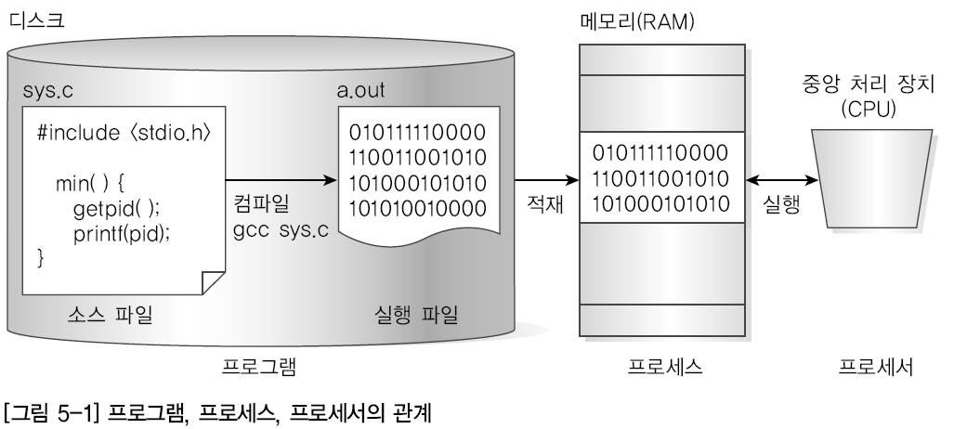
프로세스의 정의
프로세스
  실행중인 프로그램을 의미
    프로세서(processor) : 중앙처리장치(예: 펜티엄, 쿼드코어 등)
    프로그램(program) : 사용자가 컴퓨터에 작업을 시키기 위한 명령어의 집합
  고급언어로 작성한 프로그램은 기계어 프로그램으로 변환해야 실행이 가능

Slide 24
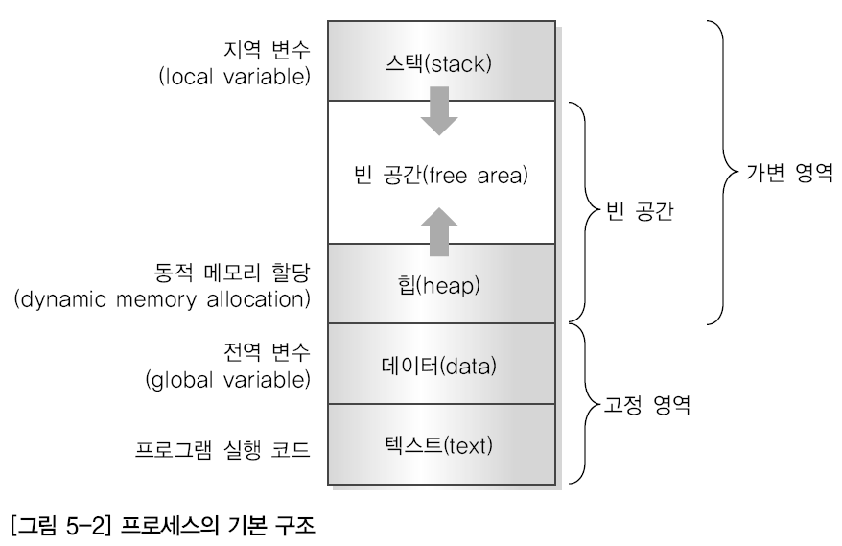
프로세스의 구조
메모리에 적재된 프로세스의 구조
  텍스트 영역 : 실행 코드 저장
  데이터 영역 : 전역 변수 저장
  힙 : 동적메모리 할당을 위한 영역
  스택 : 지역변수를 저장하는 영역

Slide 25
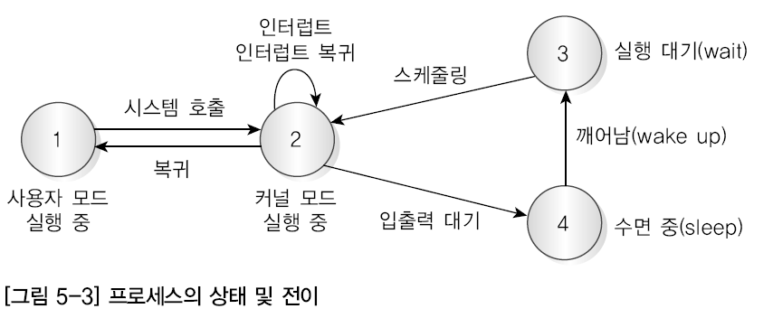
프로세스 상태 변화
프로세스의 상태는 규칙에 따라 여러 상태로 변함
  커널의 프로세스 관리 기능이 프로세스의 스케줄링 담당
  프로세스는 먼저 사용자 모드에서 실행
  사용자모드에서 시스템 호출을 하면 커널 모드로 전환
  수면 중이던 프로세스가 깨어나 실행 대기 상태로 전환되면 실행 준비
  커널 모드에서 실행 중 입출력을 기다릴 때처럼 실행을 계속할 수 없으면 수면상태로 전환

Slide 26
프로세스 목록 보기
현재 실행중인 프로세스 목록을 보려면 ps 명령 사용
  전체 프로세스를 보려면 –ef 옵션 사용
현재 실행중인 프로세스를 주기적으로 확인
  솔라리스 기본 명령 : prstat, sdtprocess
  공개소프트웨어 : top
# ps
PID TTY TIME CMD
678 pts/3 0:00 ksh
1766 pts/3 0:00 ps
# ps -ef | more
UID PID PPID C STIME TTY TIME CMD
root 0 0 0 1월 30일 ? 175:28 sched
root 1 0 0 1월 30일 ? 0:02 /sbin/init
root 2 0 0 1월 30일 ? 0:00 pageout
......

Slide 27
프로세스 식별
PID 검색: getpid(2)
  이 함수를 호출한 프로셋의 PID를 리턴
PPID 검색 : getppid(2)
  부모 프로세스의 PID를 리턴
#include <unistd.h>
pid_t getpid(void);
#include <unistd.h>
pid_t getppid(void);
# ps -ef | more
UID PID PPID C STIME TTY TIME CMD
root 0 0 0 1월 30일 ? 175:28 sched
root 1 0 0 1월 30일 ? 0:02 /sbin/init
root 2 0 0 1월 30일 ? 0:00 pageout
......
부모 프로세스ID

Slide 28
[예제 5-1] getpid, getppid 함수 사용하기(test9.c)
01 #include <unistd.h>
02 #include <stdio.h>
03
04 int main(void) {
05 printf("PID : %d\n", (int)getpid());
06 printf("PPID : %d\n", (int)getppid());
07
08 return 0;
09 }
# ex5_1.out
PID : 2205
PPID : 678
678 프로세스는
콘쉘
# ps
PID TTY TIME CMD
678 pts/3 0:00 ksh
2206 pts/3 0:00 ps

Slide 29
프로세스 그룹
프로세스 그룹
  관련 있는 프로세스를 묶은 것으로 프로세스 그룹ID(PGID)가 부여됨
  작업제어 기능을 제공하는 C쉘이나 콘쉘은 명령을 파이프로 연결하여 프로세스 그룹 생성 가능
프로세스 그룹 리더
  프로세스 그룹을 구성하는 프로세스 중 하나가 그룹 리더가 됨
  프로세스 그룹 리더의 PID가 PGID
  프로세스 그룹 리더는 변경 가능
PGID 검색 : getpgrp(2), getpgid(2)
getpgid는 pid 인자로 지정된 프로세스의 그룹id를 return
getpgid의 인자가 0이면 getpgid함수를 호출한 프로세스가
속한 그룹의 pgid를 return
PGID 변경: setpgid(2)
#include <unistd.h>
pid_t getpgrp(void);
pid_t getpgid(pid_t pid);
#include <sys/types.h>
#include <unistd.h>
int setpgid(pid_t pid, pid_t pgid);

Slide 30
[예제 5-2] getpgrp, getpgid 함수 사용하기 (test10.c)
01 #include <unistd.h>
02 #include <stdio.h>
03
04 int main(void) {
05 printf("PID : %d\n", (int)getpid());
06 printf("PGRP : %d\n", (int)getpgrp());
07 printf("PGID(0) : %d\n", (int)getpgid(0));
08 printf("PGID(2287) : %d\n", (int)getpgid(2287));
09
10 return 0;
11 }
# ex5_2.out
PID : 2297
PGRP : 2297
PGID(0) : 2297
PGID(2287) : 2285
실행방법
2287은 sleep의 PID
$ ps -ef | more | sleep 300 &
$ ps
PID TTY TIME CMD
2278 pts/6 0:00 ksh
2301 pts/6 0:00 ps
2287 pts/6 0:00 sleep

Slide 31
환경변수의 이해
환경변수
  프로세스가 실행되는 기본 환경을 설정하는 변수
  로그인명, 로그인 쉘, 터미널에 설정된 언어, 경로명 등
  환경변수는 “환경변수=값”의 형태로 구성되며 관례적으로 대문자로 사용
  현재 쉘의 환경 설정을 보려면 env 명령을 사용
# env
_=/usr/bin/env
LANG=ko
HZ=100
PATH=/usr/sbin:/usr/bin:/usr/local/bin:.
LOGNAME=jw
MAIL=/usr/mail/jw
SHELL=/bin/ksh
HOME=/export/home/jw
TERM=ansi
PWD=/export/home/jw/syspro/ch5
TZ=ROK
...

Slide 32
환경변수의 사용[1]
전역변수 사용 : environ
#include <stdlib.h>
extern char **environ;
01 #include <stdlib.h>
02 #include <stdio.h>
03
04 extern char **environ;
05
06 int main(void) {
07 char **env;
08
09 env = environ;
10 while (*env) {
11 printf("%s\n", *env);
12 env++;
13 }
14
15 return 0;
16 }
# ex5_5.out
_=ex5_5.out
LANG=ko
HZ=100
PATH=/usr/sbin:/usr/bin:/usr/local/bin:.
LOGNAME=jw
MAIL=/usr/mail/jw
SHELL=/bin/ksh
HOME=/export/home/jw
TERM=ansi
PWD=/export/home/jw/syspro/ch5
TZ=ROK`

Slide 33
환경변수의 사용[2]
main 함수 인자 사용
int main(int argc, char **argv, char **envp) { ... }
01 #include <stdio.h>
02
03 int main(int argc, char **argv, char **envp) {
04 char **env;
05
06 env = envp;
07 while (*env) {
08 printf("%s\n", *env);
09 env++;
10 }
11
12 return 0;
13 }
# ex5_6.out
_=ex5_6.out
LANG=ko
HZ=100
PATH=/usr/sbin:/usr/bin:/usr/local/bin:.
LOGNAME=jw
MAIL=/usr/mail/jw
SHELL=/bin/ksh
HOME=/export/home/jw
TERM=ansi
PWD=/export/home/jw/syspro/ch5
TZ=ROK

Slide 34
환경변수의 사용[3]
환경변수 검색: getenv(3)
#include <stdlib.h>
char *getenv(const char *name);
01 #include <stdlib.h>
02 #include <stdio.h>
03
04 int main(void) {
05 char *val;
06
07 val = getenv("SHELL");
08 if (val == NULL)
09 printf("SHELL not defined\n");
10 else
11 printf("SHELL = %s\n", val);
12
13 return 0;
14 }
# ex5_7.out
SHELL = /bin/ksh

Slide 35
환경변수의 사용[4]
환경변수 설정: putenv(3)
#include <stdlib.h>
int putenv(char *string);
...
04 int main(void) {
05 char *val;
06
07 val = getenv("SHELL");
08 if (val == NULL)
09 printf("SHELL not defined\n");
10 else
11 printf("1. SHELL = %s\n", val);
12
13 putenv("SHELL=/usr/bin/csh");
14
val = getenv("SHELL");
printf("2. SHELL = %s\n", val);
18 return 0;
19 }
# ex5_8.out
1. SHELL = /usr/bin/ksh
2. SHELL = /usr/bin/csh
설정하려는 환경변수를
“환경변수=값”형태로 지정

Slide 36
환경변수의 사용[5]
환경변수 설정: setenv(3)
  envname : 환경변수명 지정
  envval : 환경변수 값 지정
  overwrite : 덮어쓰기 여부 지정, 0이 아니면 덮어쓰고, 0이면 덮어쓰지 않음
환경변수 설정 삭제: unsetenv(3)
#include <stdlib.h>
int setenv(const char *envname, const char *envval, int overwrite);
#include <stdlib.h>
int unsetenv(const char *name);

Slide 37
[예제 5-9] setenv 함수 사용하기(test15.c)
01 #include <stdlib.h>
02 #include <stdio.h>
03
04 int main(void) {
05 char *val;
06
07 val = getenv("SHELL");
08 if (val == NULL)
09 printf("SHELL not defined\n");
10 else
11 printf("1. SHELL = %s\n", val);
12
13 setenv("SHELL","/usr/bin/csh", 0);
14 val = getenv("SHELL");
15 printf("2. SHELL = %s\n", val);
16
17 setenv("SHELL","/usr/bin/csh", 1);
18 val = getenv("SHELL");
19 printf("3. SHELL = %s\n", val);
20
21 return 0;
22 }
환경변수의 덮어쓰기가 되지 않음
환경변수의 덮어쓰기 설정
# ex5_9.out
1. SHELL = /usr/bin/ksh
2. SHELL = /usr/bin/ksh
3. SHELL = /usr/bin/csh

